Slide 1
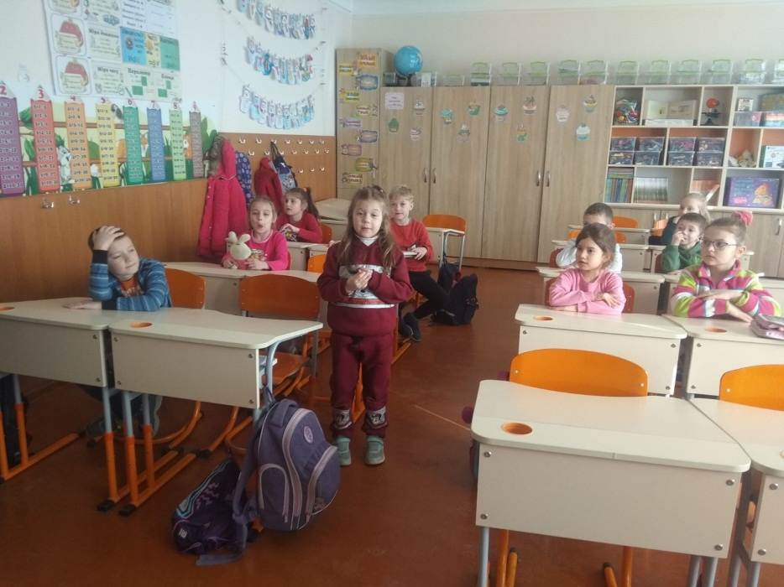
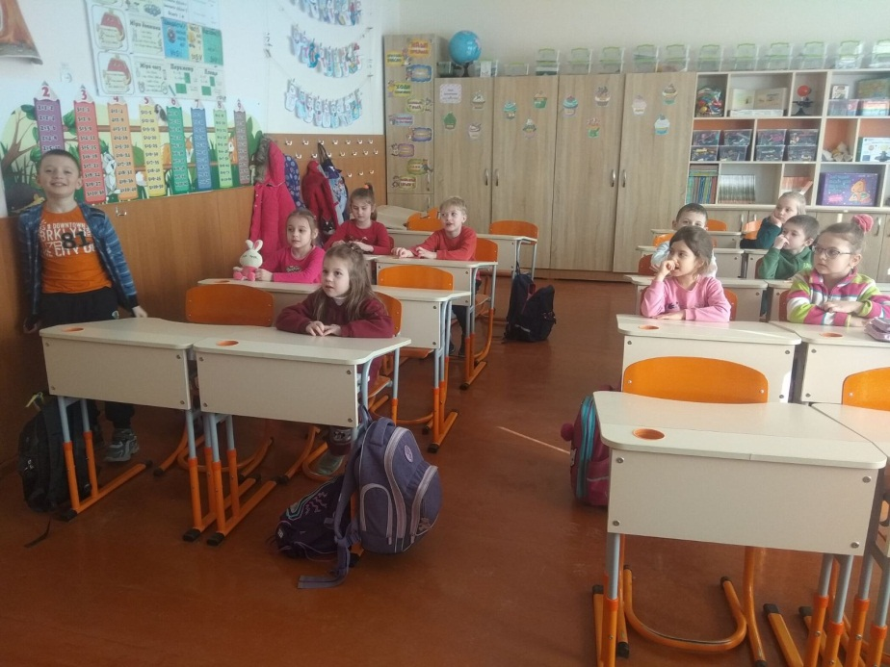
Виховне заняття «Пригоди маленьких зубчиків»
Група продовженого дня 1-х класів
Вихователь Крупа Л.Г.

Slide 2
